Slide 1
DELAB Intern Ahn Sung Hyun
Swin Transformer
<2022/10/28>
DELAB

Slide 2
PT
1. Introduction
2. Architecture
3. Compare
4. Experiments
DELAB

Slide 3
Introduction
ㆍSwin Transformer: Hierarchical Vision Transformer using Shited Windows
ㆍ2021년 ICCV에 Accept된 논문
ㆍMicrosoft에서 Swin이라고 불리는 모델을 제안한 논문
ㆍSwin: Swin Transformer
DELAB

Slide 4
Introduction
ㆍPapersWithCode
ㆍ컴퓨터 비전의 다양한 분야에서 Swin을 활용한 모델이 SOTA를 기록함
ㆍScene Understanding: 객체 탐지, 영상 분할, 객체 추적 등
← Object Detection on COCO test-dev
← Semantic Segmentation on ADE20K
↙ Visual Object Tracking on TrackingNet
DELAB

Slide 5
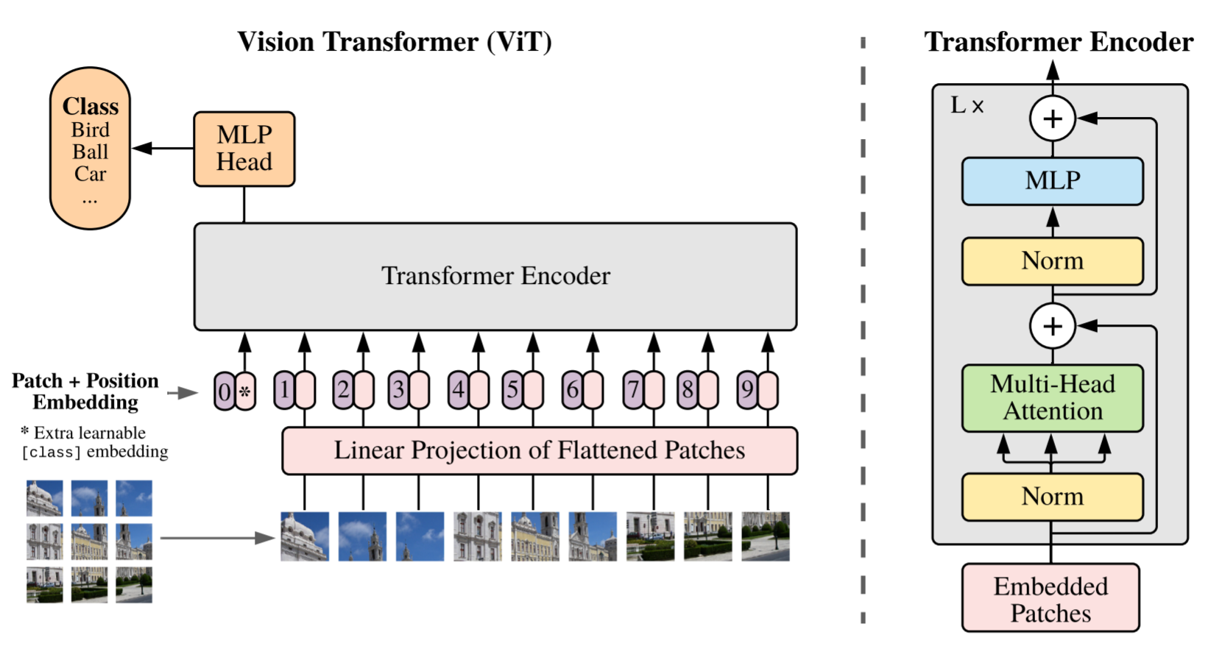
Introduction
ㆍVision Transformer (ViT)
ㆍ컴퓨터 비전 분야에 Transformer 기술을 도입한 논문
ㆍ이미지를 같은 크기의 패치들로 분할 후 시퀀스 형태로 나열한 뒤 Transformer Encoder의 입력으로 사용
ㆍ Large Scale 학습에서 매우 우수한 성능을 보인다 (CNN 성능을 능가함)
DELAB

Slide 6
Introduction
ㆍCNN vs ViT
ㆍCNN은 필터와 컨볼루션 연산을 통해 특징을 파악함 (지역적) -> Large Object의 일부분에 대한 특징을 저장함
ㆍViT는 다른 모든 패치와의 유사도를 통해 특징을 파악함 (전역적) -> Large Object의 전체적인 특징을 저장함
Feature Map
Self Attention Map
DELAB

Slide 7
Introduction
ㆍViT의 문제점
ㆍ이미지의 제곱에 해당하는 연산량를 가진다 (이미지의 모든 패치로 어텐션을 계산하기 때문)
ㆍ다양한 스케일에 대한 학습 성능이 낮다 (동일한 패치 사이즈를 갖기 때문)
Large Scale Object
Middle Scale Object
Small Scale Object
강아지의 특징을 구하기 위해
영향을 끼치는 패치가 16개
강아지의 특징을 구하기 위해
영향을 끼치는 패치가 4개
강아지의 특징을 구하기 위해
영향을 끼치는 패치가 1개
DELAB

Slide 8
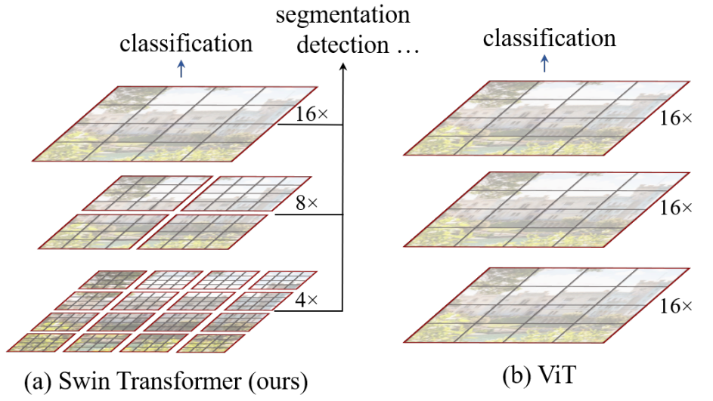
Introduction
ㆍSwin Transformer
ㆍ윈도우: 패치들의 모음 (ViT는 패치들의 모음 -> 이미지, Swin은 윈도우의 모음 -> 이미지)
ㆍ이미지의 제곱에 해당하는 연산량을 가짐 -> 윈도우 내부의 어텐션을 계산함 (윈도우 개수만큼)
ㆍ다양한 스케일에 대한 학습 성능이 낮음 -> 패치 사이즈가 다른 다양한 윈도우에서 Attention을 계산함
DELAB

Slide 9
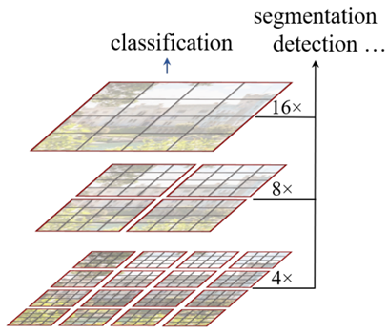
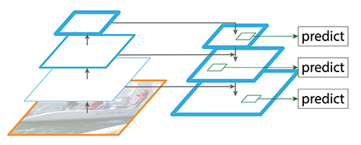
Architecture
ㆍSwin Transformer
ㆍSwin은 FPN과 같이 계측적인 구조(Hierarchical Architecture)를 지닌다
ㆍ계층적인 구조는 다양한 스케일을 학습하는데 유리하다
ㆍ두 모델은 하위 Stage로 갈수록 작은 객체를 잘 파악하고, 상위 Stage로 갈수록 큰 객체를 잘 파악한다.
Feature Pyramid Network
Swin Transformer
DELAB

Slide 10
Architecture
ㆍSwin Transformer
ㆍSwin의 Attention은 두 개의 연속적인 Block으로 계산한다
ㆍSwin은 Patch Merging을 이용하는 다양한 스테이지로 구성돼있다
ㆍSwin Architecture는 VGGNet과 유사하다 (3차원 Feature Map 형태로 변환하면, Resolution은 점점 작아지고 Channel은 점점 커짐)
DELAB

Slide 11
Architecture
ㆍPatch Partition & Linear Embedding
ㆍPatch Partition: 이미지를 크기가 P인 패치들로 분할 후 변환하는 과정
ㆍLinear Embedding: 채널축을 C로 재구성하는 과정 (벡터의 차원이 C가 되는 과정)
X 16
X 16
reshape
Embedding
H x W x C_{h}
H/P x W/P x P²C_{h}
H/P x W/P x C
64 x 64 x 3
16 x 16 x 48
16 x 16 x C
P x P x C_{h}
1 x 1 x P²C_{h}
1 x 1 x C
4 x 4 x 3
1 x 1 x 48
DELAB

Slide 12
Architecture
ㆍW-MSA
ㆍWindow-Multihead Self Attention
ㆍ윈도우 개수만큼, 윈도우 내부에서 멀티 헤드 셀프 어텐션을 진행한다.
ㆍ윈도우 사이즈: M (M x M 패치가 한 윈도우)
M²
Multi Head Self Attention
Multi Head Self Attention
Multi Head Self Attention
…
…
H/P x W/P x C
Multi Head Self Attention
16 x 16 x C
1 x 1 x C
(H/P * W/P) x C
M=4 -> 16개의 패치로 Multi Head Self Attention, N/M²번 연산 (N은 패치의 개수) -> 16번 연산
256 x C
1 x C
DELAB

Slide 13
Architecture
ㆍPatch Merging
ㆍ이웃한 2x2패치들을 하나의 패치로 재구성하는 과정
ㆍLinear 연산을 통해 차원 수를 ½배로 변경
ㆍResolution의 width와 height는 2배로 줄고, channel은 2배만큼 증가되는 구조
2
2
reshape
Linear
H/P x W/P x C
H/2P x W/2P x 4C
H/2P x W/2P x 2C
16 x 16 x C
8 x 8 x 4C
8 x 8 x 2C
2 x 2 x C
1 x 1 x 4C
1 x 1 x 2C
DELAB

Slide 14
Architecture
ㆍSwin Stage
ㆍStage를 거칠수록 Height와 Width는 1/2배 감소, 채널 수와 패치 크기는 2배 증가, 윈도우와 패치 개수는 1/4배 감소
Stage: 1
H/P x W/P x C
패치 개수(N) = H/P * W/P
윈도우 개수: N/M²
Stage: 2
H/2P x W/2P x 2C
패치 개수(N) = H/2P * W/2P
윈도우 개수: N/M²
Stage: 3
H/2²P x W/2²P x 2²C
패치 개수(N) = H/2²P * W/2²P
윈도우 개수: N/M²
DELAB

Slide 15
Architecture
ㆍSwin Stage
ㆍ초기 이미지의 H,W가 64,64인 경우 (P, M=4)
Stage: 1
16 x 16 x C
패치 개수(N) = 16 * 16 = 256
윈도우 개수: 16
Stage: 2
8 x 8 x 2C
패치 개수(N) = 8 * 8 =64
윈도우 개수: 4
Stage: 3
4 x 4 x 4C
패치 개수(N) = 4 * 4 = 16
윈도우 개수: 1
DELAB

Slide 16
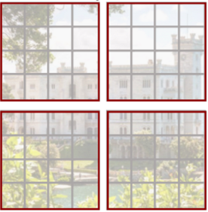
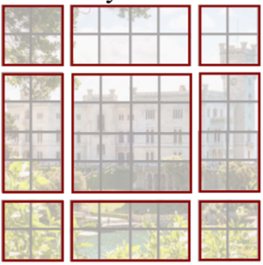
Architecture
ㆍW-MSA의 한계
ㆍ윈도우의 위치가 고정되어 있다
-> 윈도우간 인접한 패치들은 어텐션이 계산되지 않는다
-> 이미지의 중간 영역에 대한 특징이 부족하다
Stage: 2
8 x 8 x 2C
패치 개수(N) = 8 * 8 =64
윈도우 개수: 4
윈도우 개수를 기존 개수보다 가로, 세로 1개씩 늘리고
각각 어텐션을 계산할 필요성이 있음!
DELAB

Slide 17
Architecture
ㆍSW-MSA
ㆍShifted Window-Multihead Self Attention
ㆍ윈도우 위치를 이동시켜서 W-MSA와 같은 크기,같은 개수의 윈도우를 형성
ㆍ각 윈도우에 인접하지 않은 영역이 생기므로 masked MSA를 진행
DELAB

Slide 18
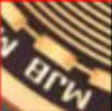
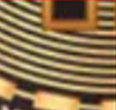
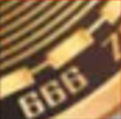
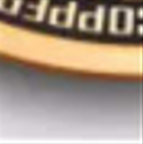
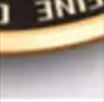
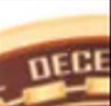
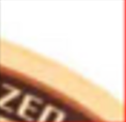
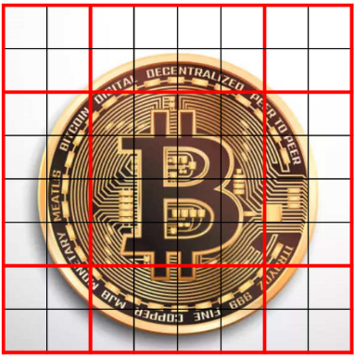
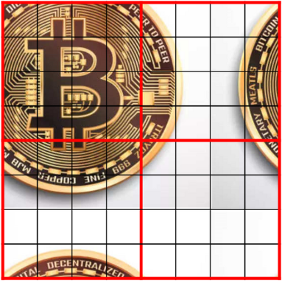
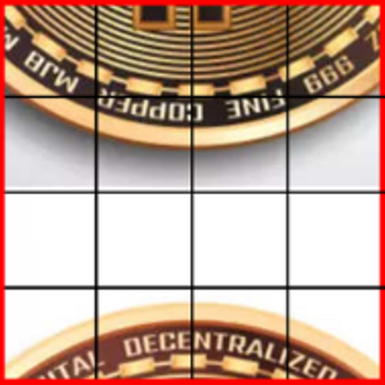
Architecture
ㆍShifted Window
ㆍWindow의 개수 : {ceil(h/M) + 1} * {ceil(w/M) +1} <h는 패치의 행개수, w는 패치의 열개수>
ㆍShift된 Window의 개수 : {ceil(h/M)} * {ceil(w/M)}
ㆍ새롭게 변환된 Window마다 Masked Multihead Self Attention을 수행함
QK^{T}
Shift
Self Attention
A
B
C
DELAB

Slide 19
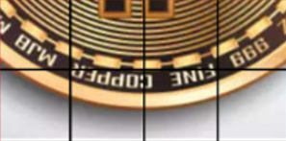
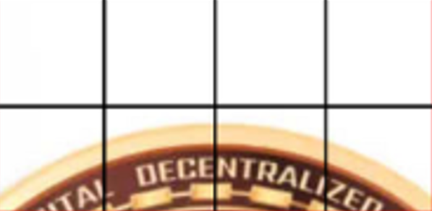
Architecture
ㆍmasked MSA
ㆍShift된 윈도우에 Self Attention을 수행하고 Mask를 더함
ㆍMask가 더해진 영역은 Attention이 계산되지 않음
ㆍShift하기 전 작은 윈도우들이 MSA한 것과 동일 효과
(=)
Self
Attention
QK^{T}
QK^{T}
Self
Attention
Mask
Self
Attention
Mask (-100)
DELAB

Slide 20
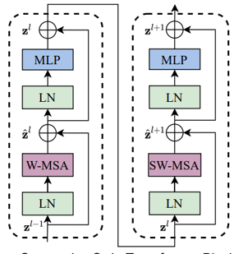
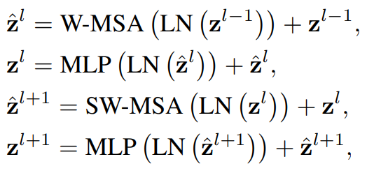
Architecture
ㆍSwinTransformer Blocks
ㆍViT에서 사용하는 Transformer Encoder와 유사함
ㆍ원본 Transformer와 달리 LayerNorm을 먼저 수행함
ㆍ윈도우 내 어텐션(W-MSA)과 윈도우 간 어텐션(SW-MSA)을 순차적으로 수행하는 구조
DELAB

Slide 21
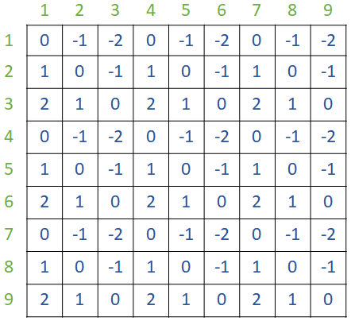
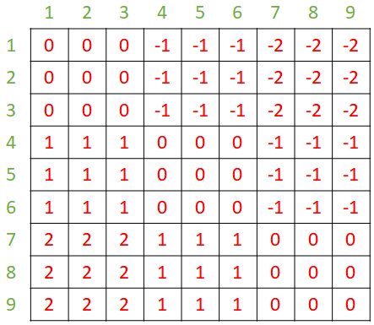
Architecture
ㆍRelative Position bias
ㆍSwin은 ViT와 달리 Positional Encoding을 하지 않음
ㆍ대신 Attention 과정에서 Relative Position bias를 더함
ㆍRelative Position bias: 패치 간 상대적인 이동거리 (M²xM²)
x
1 | 2 | 3
4 | 5 | 6
7 | 8 | 9
y
윈도우 크기(M): 3
y축 기준 상대 거리 [-M+1, M-1]
x축 기준 상대 거리 [-M+1, M-1]
DELAB

Slide 22
Compare
ㆍMSA의 연산량
ㆍ계산 편의를 위해 Head 수는 1로 지정함
Input
W_{q} W_{V} W_{K}
Query
Value
Softmax(QK^{T}/√d)xV
Key^{T}
X
X
X
X
C x hw
C x C
C x C
hw x C
hw x C
hw x C
hw x C
1. Query, Key, Value를 구하는 과정: 3 * hwC²
2. Scale dot product Attention: QK^{T} = C * (hw)², Value와 Matrix Multiplication = C * (hw)²
3. Input 행렬과 차원을 맞춰주는 과정: hwC²
DELAB

Slide 23
Compare
ㆍW-MSA의 연산량
ㆍ계산 편의를 위해 Head 수는 1로 지정함
Input
W_{q} W_{V} W_{K}
Query
Key^{T}
Value
Softmax(QK^{T}/√d)xV
hw/M²
반복
X
X
X
X
M² x C
M² x C
C x M²
M² x C
M² x C
C x C
C x C
1. Query, Key, Value를 구하는 과정: (3 * M²C²) * hw/M² = 3C²hw
2. Scale dot product Attention: QK^{T} = (C * M⁴) * hw/M² = M²Chw, Value와 Matrix Multiplication = (C * M⁴) * hw/M² = M²Chw
3. Input 행렬과 차원을 맞춰주는 과정: (C²M²) * hw/M² = C²hw
DELAB

Slide 24
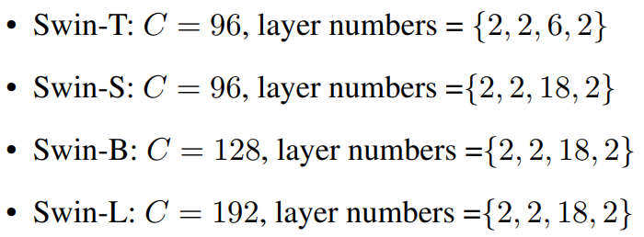
Experiments
ㆍSwin Models
ㆍSwinTransformer Block 개수와 변경할 차원 수(C)와 Head 수를 다르게 설정하며 (Swin-T ~ Swin-L)을 제작함
DELAB

Slide 25
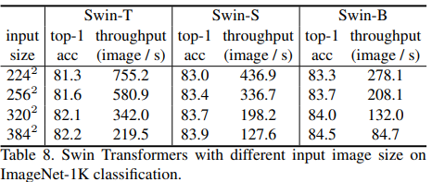
Experiments
ㆍResults
ㆍ이미지의 input size를 다르게 설정하여 세 모델으로 실험 (classification)
ㆍ이미지가 클수록 accuracy가 높지만 throughput이 낮아지는 결과
ㆍ큰 모델일수록 accuracy가 높아지지만 throughtput이 낮아지는 결과
DELAB

Slide 26
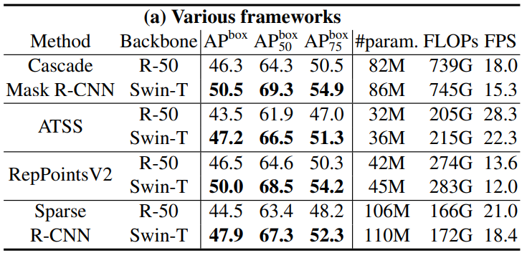
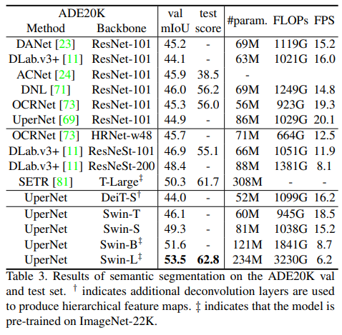
Experiments
ㆍObject Detection ㆍSemantic Segmentation
COCO Dataset
DELAB

Slide 27
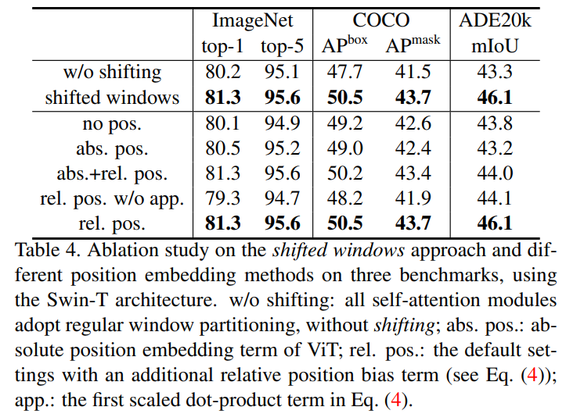
Experiments
ㆍShifted Windows & Relative Position bias
ㆍShifted Windows를 사용하니 (이미지 분류, 객체 탐지, 영상 분할) 모든 Task에서 성능 향상이 됨
ㆍ절대 좌표를 더하는 것(positional encoding)보다 상대 좌표를 더하는 것(relative position bias)이 더 좋은 성능을 보임
DELAB

Slide 28
References
ㆍSwin Paper
ㆍhttps://arxiv.org/pdf/2103.14030.pdf
ㆍ Swin Transformer, 트랜스포머+객체탐지 | AI 인공지능 'Hierarchical Vision Transformer using Shifted Windows'
ㆍhttps://www.youtube.com/watch?v=Vs_F89YJw0U
ㆍSwin Transformer, 트랜스포머+객체탐지 part2 | AI 인공지능 'Hierarchical Vision Transformer using Shifted Windows'
ㆍ https://www.youtube.com/watch?v=956DnSewKak
ㆍ[Paper Review] Swin Transformer: Hierarchical Vision Transformer using Shifted Windows
ㆍhttps://www.youtube.com/watch?v=2lZvuU_IIMA
ㆍFPN 논문(Feature Pyramid Networks for Object Detection) 리뷰
ㆍhttps://herbwood.tistory.com/18
DELAB

Slide 29
DELAB Intern Ahn Sung Hyun
Thank You
<2022/10/28>
DELAB

